Slide 1
Biometeorología
Intercepción de la radiación por el dosel –canopia-
Nicolas Raab
nraab@uc.cl

Slide 2
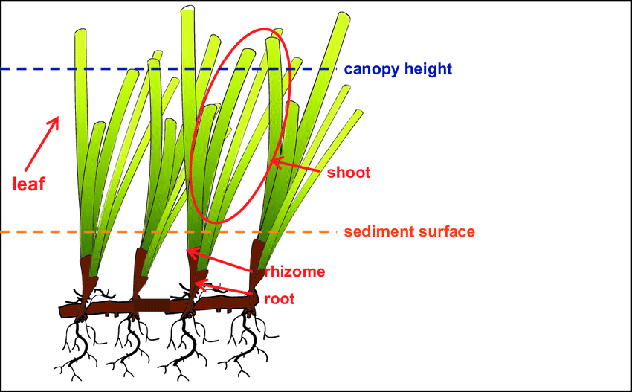
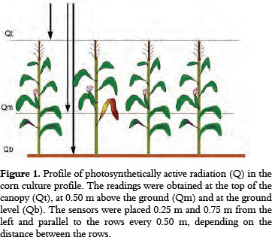

Slide 3
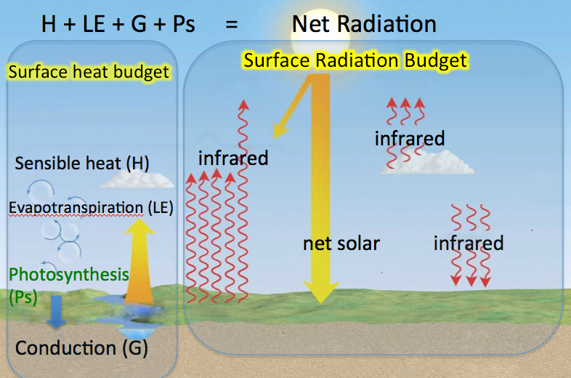

Slide 4

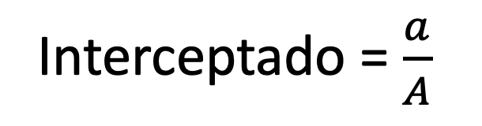
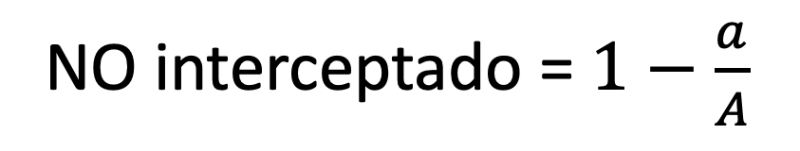
Cual es la probabilidad de interceptar un haz de luz
I_{o}
Interceptado = $\frac{a}{A}$
NO interceptado = $1−\frac{a}{A}$
a
A

Slide 5
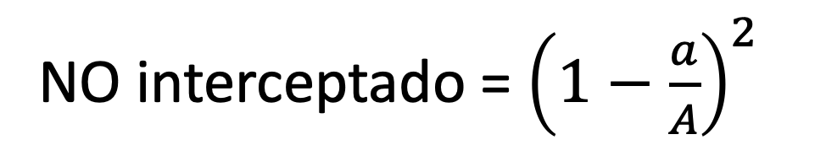
I_{o}
NO interceptado = ${\left(1−\frac{a}{A}\right)}^{2}$
a
a
A

Slide 6
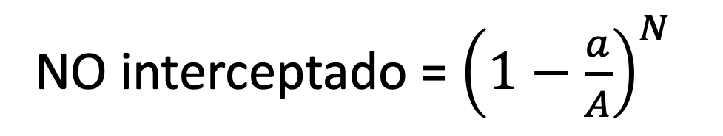
I_{o}
NO interceptado = ${\left(1−\frac{a}{A}\right)}^{N}$
A

Slide 7
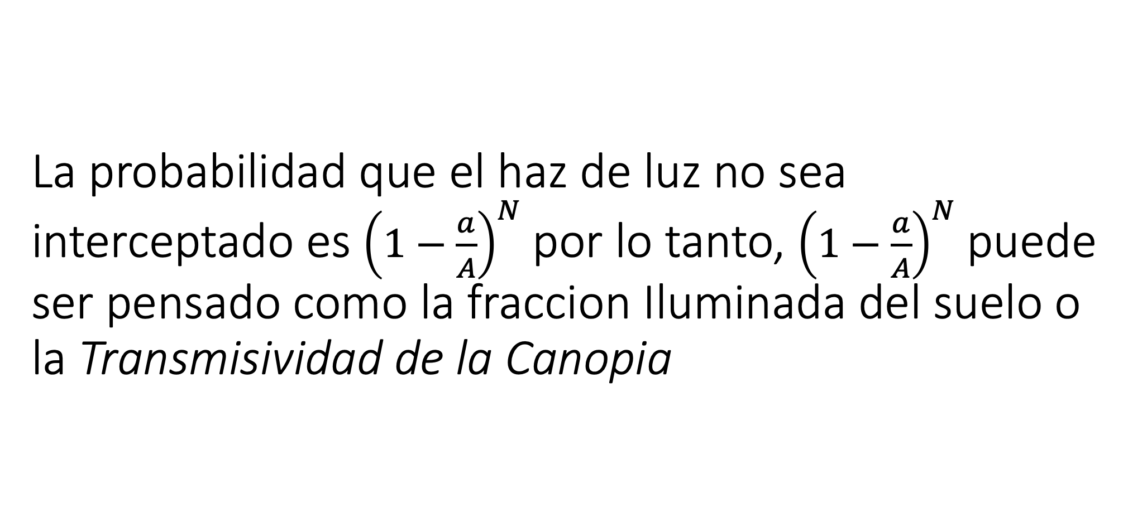
La probabilidad que el haz de luz no sea interceptado es ${\left(1−\frac{a}{A}\right)}^{N}$ por lo tanto, ${\left(1−\frac{a}{A}\right)}^{N}$puede ser pensado como la fraccion Iluminada del suelo o la Transmisividad de la Canopia

Slide 8
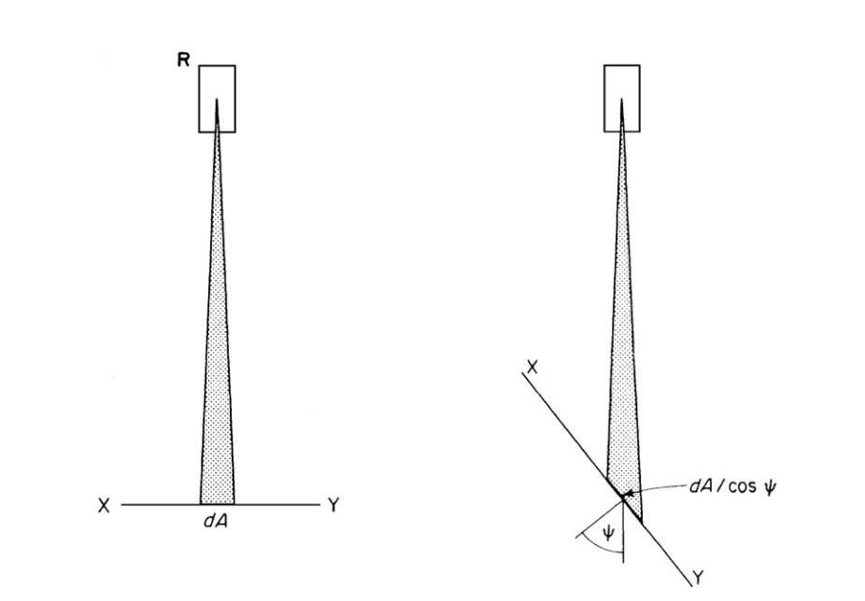
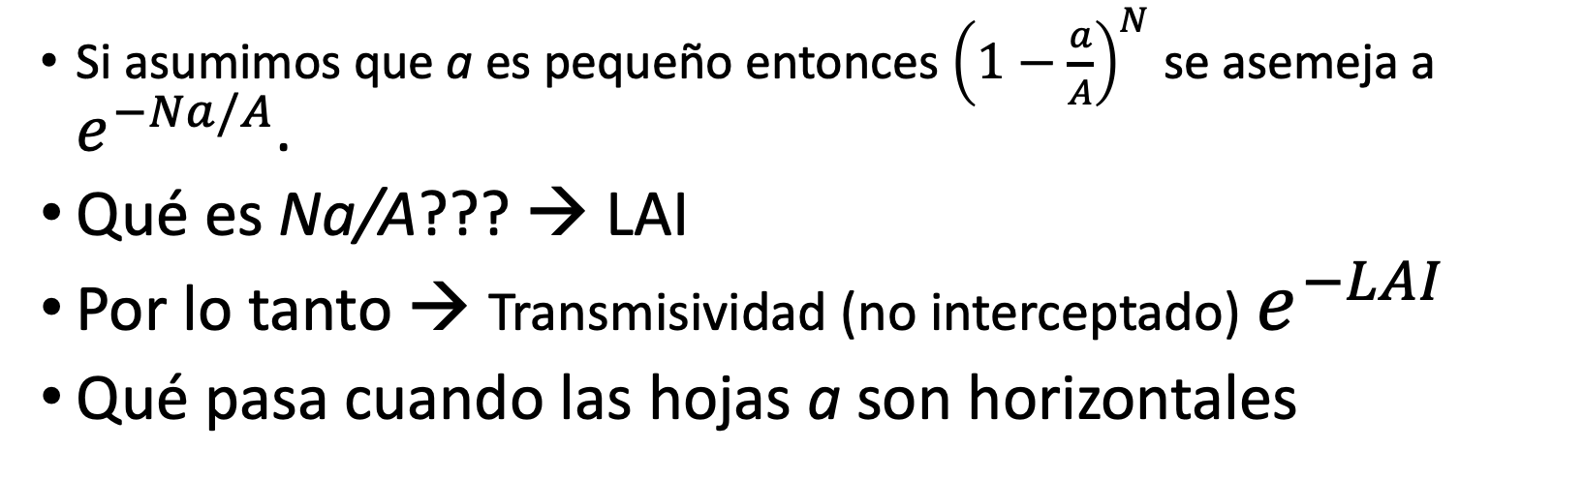
Si asumimos que a es pequeño entonces ${\left(1−\frac{a}{A}\right)}^{N}$ se asemeja a $e^{−Na/A}$.
Qué es Na/A??? → LAI
Por lo tanto → Transmisividad (no interceptado) $e^{−LAI}$
Qué pasa cuando las hojas a son horizontales
A/COS(0)
A/COS(45)

Slide 9
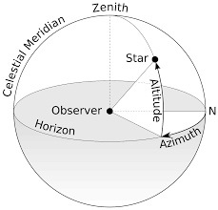
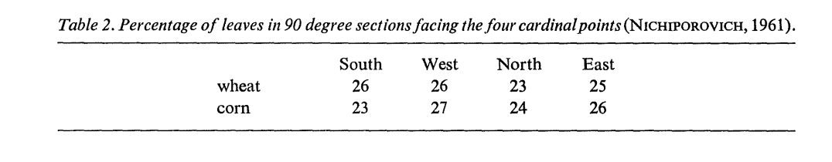
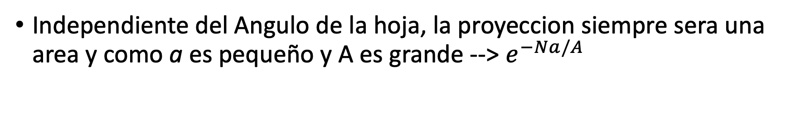
Distribucion del Angulo de las hojas
Independiente del Angulo de la hoja, la proyeccion siempre sera una area y como a es pequeño y A es grande --> $e^{−Na/A}$

Slide 10
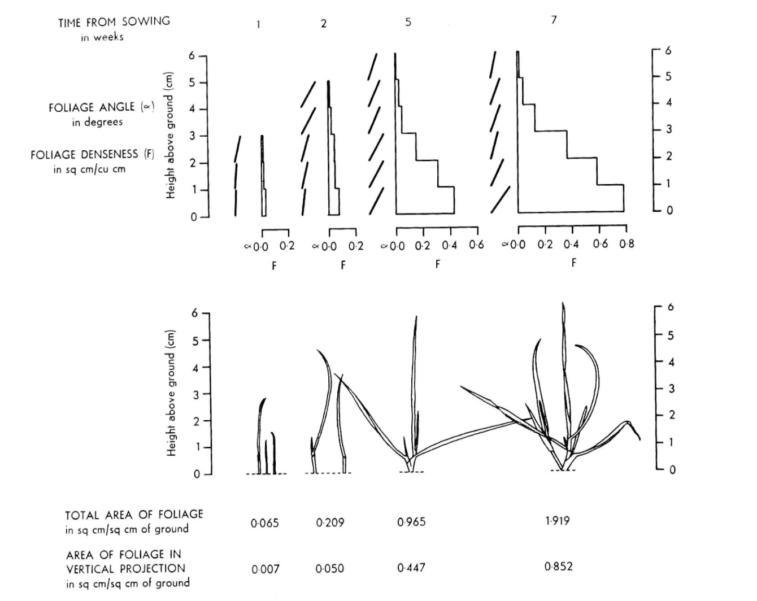
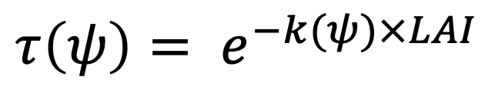
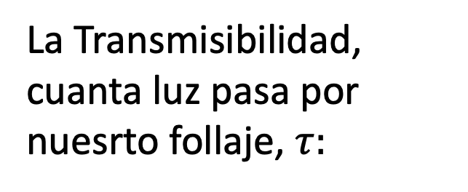
La Transmisibilidad, cuanta luz pasa por nuesrto follaje, $τ:$
$$τ\left(ψ\right)= e^{−k(ψ)×LAI}$$

Slide 11
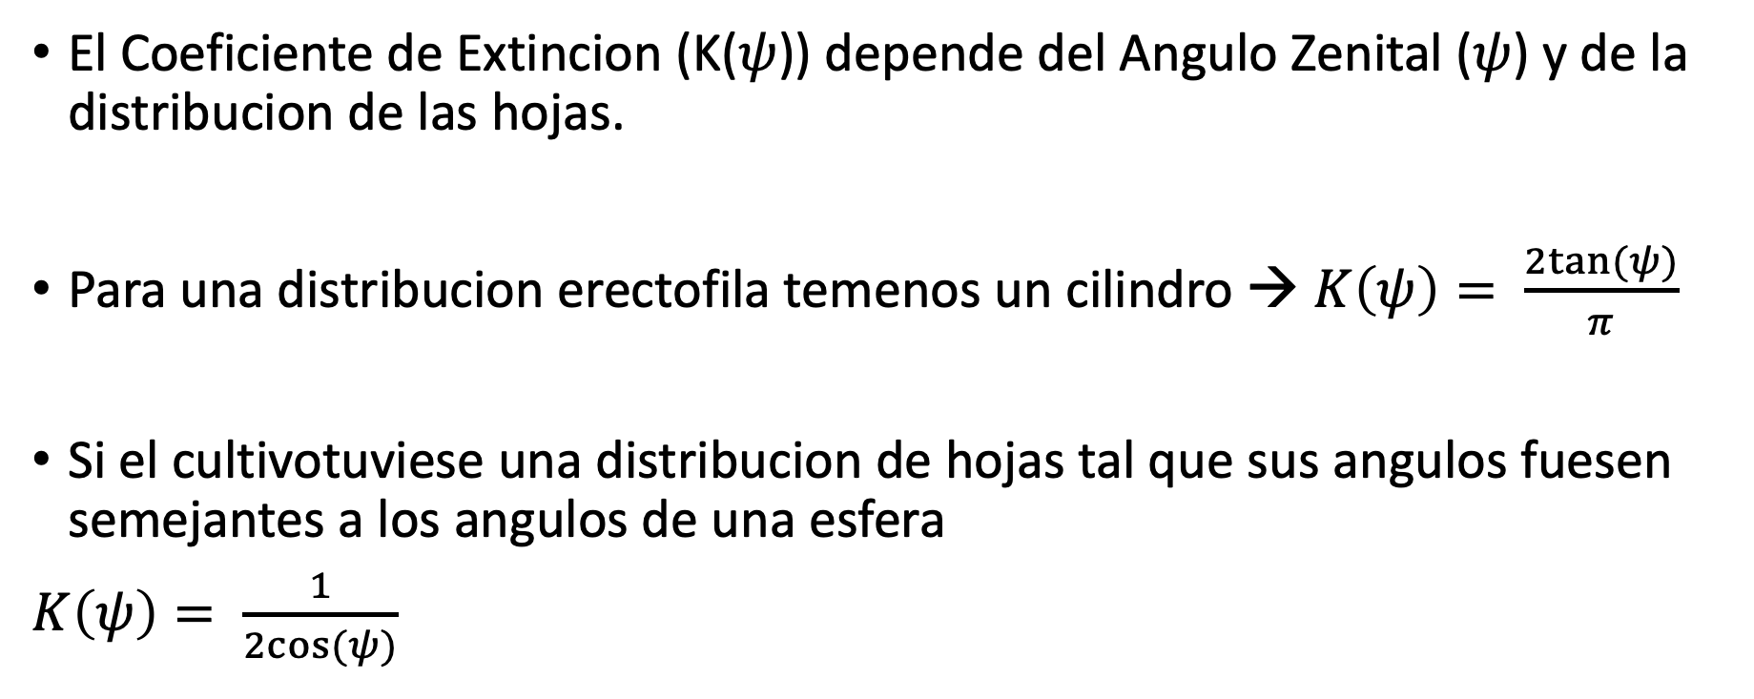
Distribucion del Angulo de las hojas
El Coeficiente de Extincion (K($ψ$)) depende del Angulo Zenital ($ψ$) y de la distribucion de las hojas.
Para una distribucion erectofila temenos un cilindro → $K\left(ψ\right)= \frac{2tan⁡(ψ)}{π}$
Si el cultivotuviese una distribucion de hojas tal que sus angulos fuesen semejantes a los angulos de una esfera
$K\left(ψ\right)= \frac{1}{2cos⁡(ψ)}$

Slide 12
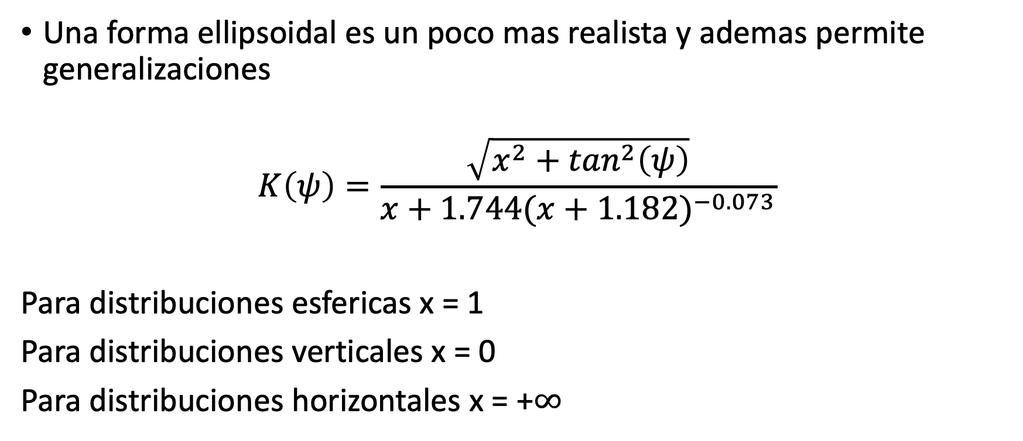
Distribucion del Angulo de las hojas
Una forma ellipsoidal es un poco mas realista y ademas permite generalizaciones
$$K\left(ψ\right)=\frac{\sqrt{x^{2}+\tan^{2}\left(ψ\right)}}{x+1.744(x+1.182)^{−0.073}}$$
Para distribuciones esfericas x = 1
Para distribuciones verticales x = 0
Para distribuciones horizontales x = +$∞$

Slide 13
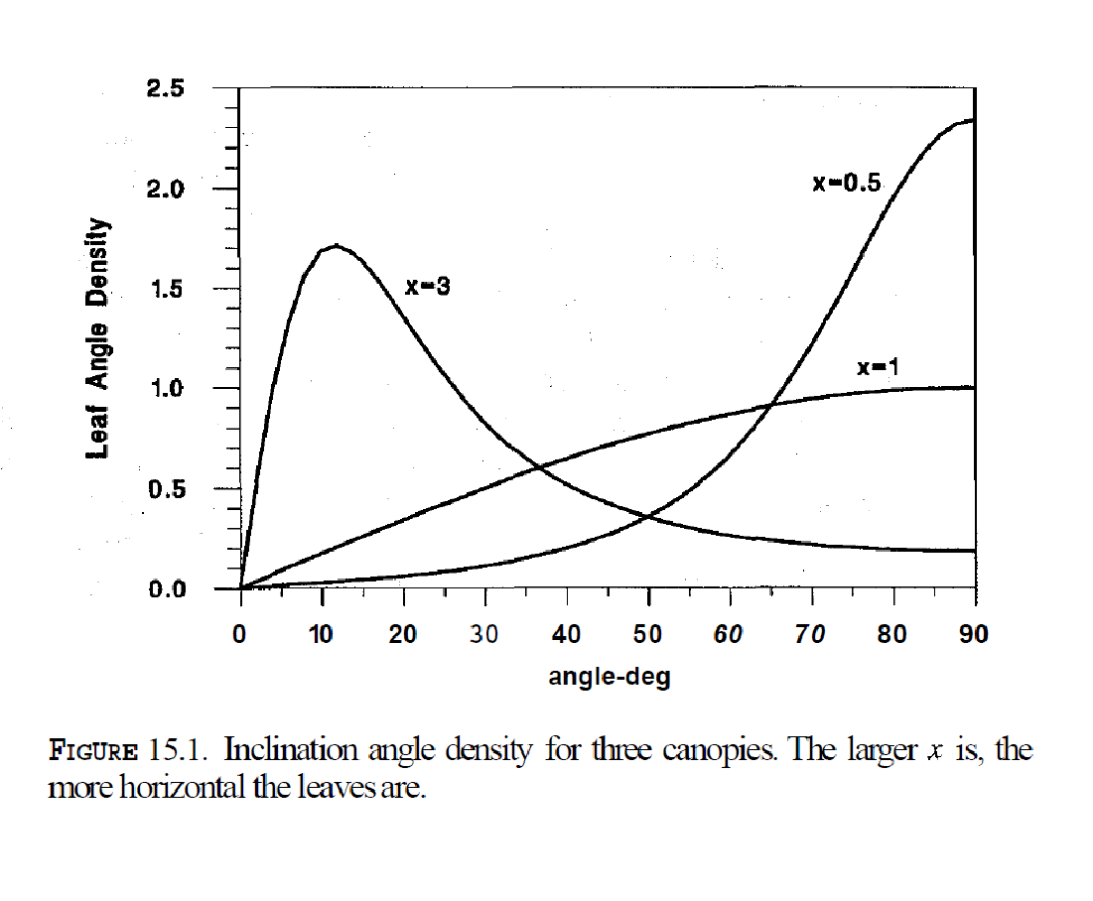

Slide 14
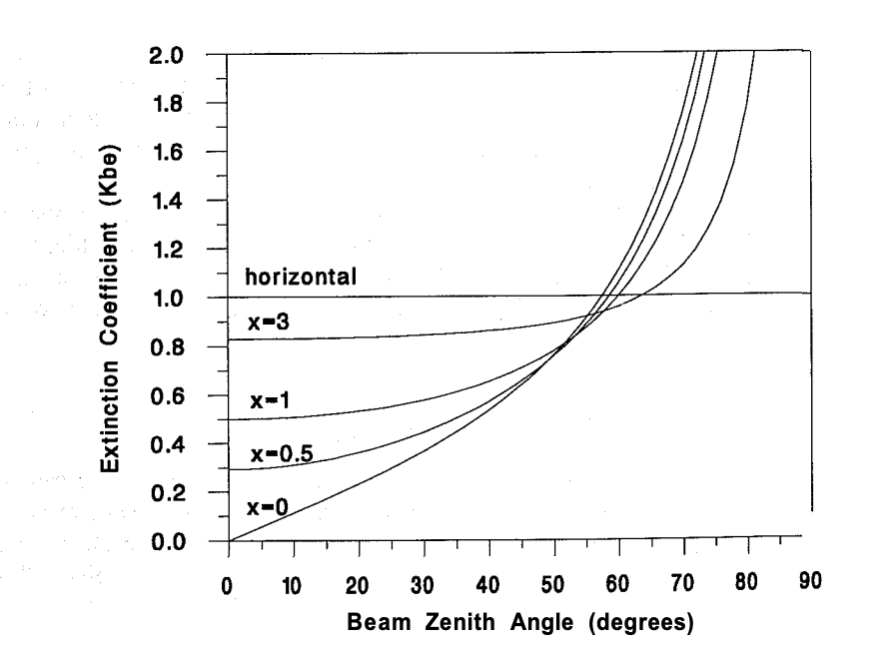
Para hojas erectofilas (x = 0 el coeficiente de extincion es 0 cuando el sol esta sobre nuestras cabezas.
Para hojas planas horizontales es siempre 1

Slide 15
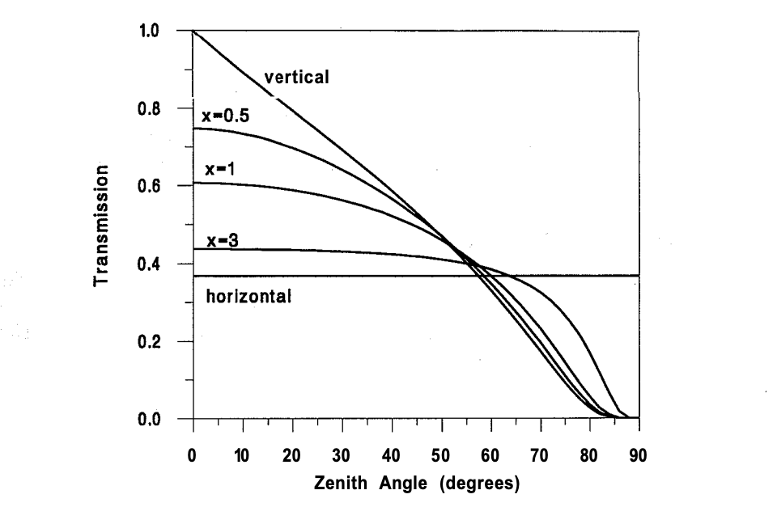
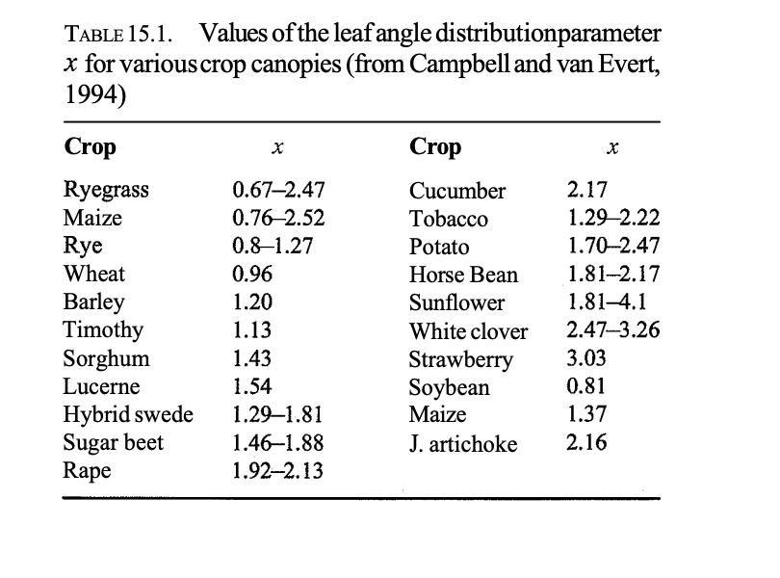

Slide 16
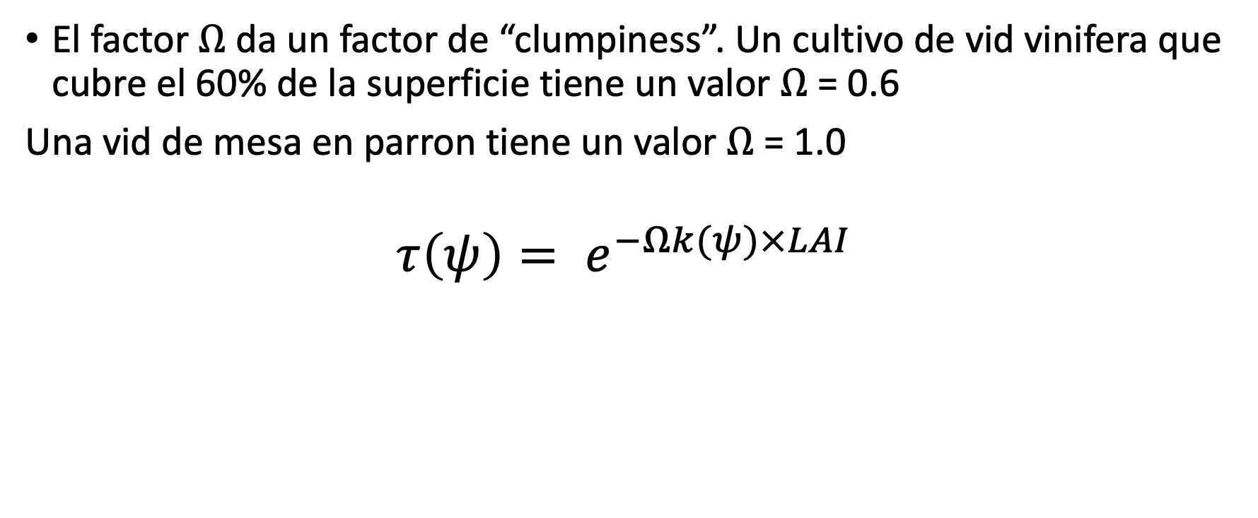
Que pasa para un cultivo en hilera
El factor $Ω$ da un factor de “clumpiness”. Un cultivo de vid vinifera que cubre el 60% de la superficie tiene un valor $Ω$ = 0.6
Una vid de mesa en parron tiene un valor $Ω$ = 1.0
$$τ\left(ψ\right)= e^{−Ωk(ψ)×LAI}$$

Slide 17


Radiacion directa absorbida por la canopia
$$I_{o}$$
$Ω;K\left(ψ\right);LAI$
$$I_{abs}= I_{0}×(1−e^{−Ωk\left(ψ\right)×LAI})$$
$$τ\left(ψ\right)= e^{−Ωk(ψ)×LAI}$$

